Slide 1
Cycle 3 - 6ème
Enseignement de sciences et technologie
Thème 3
Matière, mouvement, énergie, information
Le vivant, sa diversité et les fonctions qui le caractérisent
code de couleur
Matériaux et objets techniques
La planète Terre. Les êtres vivants dans leur environnement

Slide 2
Besoin de soleil
Besoin de l’eau
À l’abri du vent
règlement de l’architecte, condition de sécurité
Quel sera l’emplacement de notre jardin ?
Comment peut-on classer les êtres vivants de notre environnement ?
Réinvestissement de la classification emboîtée
Quelles sont les conditions de germination des graines ?
Reproduction sexuée
Pollinisation
Nécessité d’insectes autour du jardin
(maison à insectes)
Besoin d’eau, d’une certaine température
Quelle est l’origine du fruit et de la graine ?
Envahir le milieu autrement que par les graines
Besoin d’eau,
de sels minéraux, de CO₂
À condition d’avoir de la lumière
Utilisation d’engrais
Quels sont les besoins des végétaux ?
Multiplication végétative
L’alternance des formes au cours des saisons ?
Comment expliquer l’alternance des saisons ?
Embellir notre collège avec la réalisation d’un jardin
6ème
La place de la Terre dans le système solaire
L’alternance des jours et des nuits
L’alternance des saisons
Alternance chez végétaux et les animaux
Plante annuelle, plante vivace
Quelles conditions ont permis le développement de la vie sur Terre ?
Quels objets entrent dans la conception d’un jardin ?
Comment économiser l’eau ?
La jardinière
L’arrosage
Le récupérateur d’eau
Maison à insectes (abri)
Eclairage du jardin
Quelle démarche pour construire les objets ?
Utilisation d’une cellule photovoltaïque
Signal lumineux
Conversion d’énergie
Source d’énergie renouvelable
Économiser une ressource
Système de paillage
Récupérateur de l’eau
Recenser les besoins et les contraintes Elaborer le cahier des charges Recenser les solutions techniques existantes Choisir les matériaux Modéliser
Réaliser une maquette Tester, contrôler, adapter.
Ambiance sonore dans le jardin
Identifier différentes formes de signaux
Nature d’un signal, nature d’une information
Thème 3
Retour code couleur

Slide 3
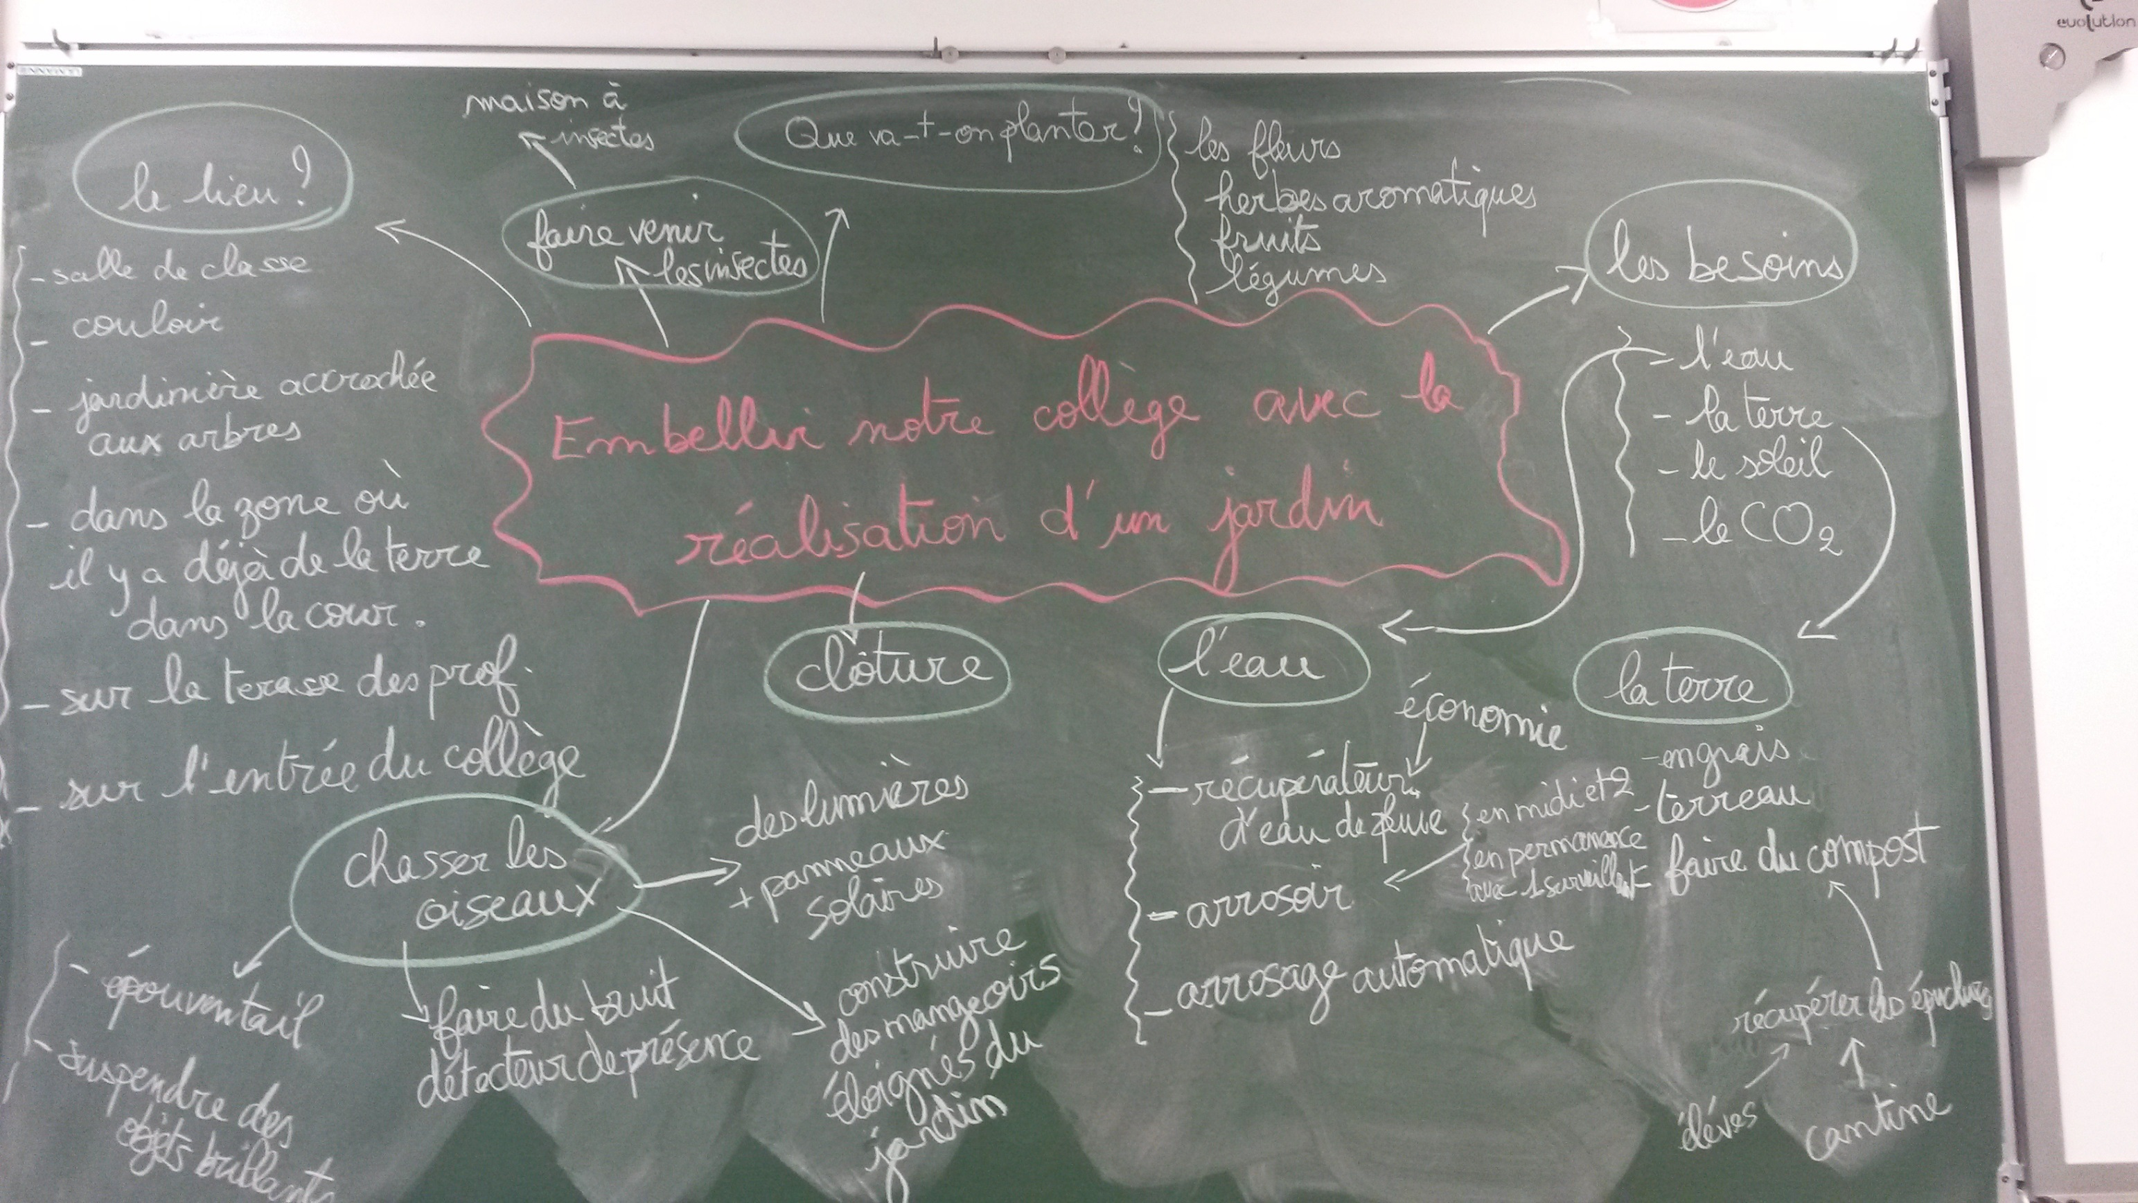
On peut démarrer le travail avec un brainstorming autour de la réalisation d’un jardin.
Ci-dessous, un exemple. Là encore, cette activité n’appartient pas à une discipline spécifique.
Thème 3

Slide 4
Dans cette activité documentaire et expérimentale, les élèves travaillent les compétences du socle suivantes :
- domaine 1 : « comprendre, s’exprimer en utilisant les langages scientifiques »
- domaine 2 : « définir et respecter une organisation et un partage des tâches dans le cadre de travail de groupe »
- domaine 4 : « extraire et organiser les informations utiles », « mener une démarche scientifique , mettre en œuvre un protocole expérimental, communiquer sur ses démarches »
Les connaissances et compétences associées se situent dans le thème 4 « La planète Terre. Les êtres vivants dans leur environnement », situer la Terre dans le système solaire et caractériser les conditions de la vie terrestre.
Les prérequis :
La place de la Terre dans le système solaire
Le déroulement :
Le professeur peut proposer aux élèves de se rassembler par groupe de 4 pendant toute l’activité (cependant le traitement des deux premières questions peut rester un travail individuel).
Les élèves doivent identifier le ou les document(s) utile(s) pour répondre aux questions. Le(s) document(s) étant identifié(s), ils doivent en extraire l’information utile.
Les élèves ont rencontré des difficultés à la lecture de la question 2, le mot « facteur » les a gênés, j’ai donc dû reformuler la question oralement. Il faut également envisager de l’aide sur le relevé de température du document 3.
Pour la manipulation, il faut prévoir une source de lumière, une règle pour mesurer les distances, un thermomètre, éventuellement un objet qui joue le rôle d’une planète. Trois mesures suffisent.
À la fin, le professeur peut amener les élèves à comparer l’atmosphère à une serre.
Activité en Physique-Chimie, version élève
Thème 3

Slide 5
Activité en SVT, version élève
Cette activité est extraite du manuel « SVT, Activités pour la sixième » de la collection Pratique à partager
Dans cette activité, les élèves travaillent les compétences du socle suivantes :
domaine 1 : comprendre, s’exprimer en utilisant les langages scientifiques
domaine 4 : Mener une démarche scientifique, résoudre un problème simple, « extraire et organiser les informations utiles à la résolution d’un problème»
Les connaissances et compétences associées se situent dans le thème 3
« Le vivant, sa diversité et les fonctions qui le caractérisent », Expliquer l’origine de la matière organique et son devenir
Le déroulement :
En plus de cet atelier, 3 autres sont proposés, en fonction des capacités des élèves afin qu’ils formulent les hypothèses sur les besoins des végétaux chlorophylliens.
Après un temps de travail individuel, un élève vient présenter la situation décrite sur sa fiche, et propose son hypothèse, celle-ci est discutée , puis notée au tableau et dans le classeur.
Les 4 ateliers permettent de supposer que les végétaux chlorophylliens ont besoins d’eau, de sels minéraux et de CO₂ afin de produire leur matière et ce à condition d’avoir de la lumière.
Cette activité se poursuit par une réflexion sur la mise en œuvre des expériences permettant de mettre à l’épreuve les hypothèses précédemment formulées.
Thème 3

Slide 6
Activité Technologie, version élève
Dans l’activité choisie ci-dessus, les élèves travaillent les compétences du socle :
- Domaine 1 : « comprendre, s’exprimer en utilisant les langages scientifiques »
- Domaine 4 : « Extraire et organiser les informations utiles à la résolution d’un problème. »
Les connaissances et compétences associées se situent dans le thème 4 « Matériaux et objet technique ».
Décrire le fonctionnement d'objets techniques, leurs fonctions et leurs constitutions.
Besoin, fonction d'usage
Concevoir et produire tout ou partie d'un objet technique en équipe pour traduire une solution
technologique répondant à un besoin
Notion de contrainte
Recherche d'idées ( schéma, croquis …)
Déroulement de la séance:
La première séance constitue une démarche d'investigation. Mon rôle est d'accompagner les élèves dans leurs recherches. L'activité se fait par groupe de 4.
La problématique est la suivante : Comment arroser les carrés de jardin sans présence régulière d’une personne ?
Les élèves émettent des hypothèses, en recherchant sur internet les différents systèmes d'arrosage existants. La problématique est projetée au vidéoprojecteur et la suite de l'activité se fera sur feuille. Le besoin, la fonction d'usage et les fonctions techniques sont abordés.
Dans une deuxième séance, les élèves assemblent les éléments du système et vérifient s'il est bien fonctionnel. Après la vérification, une fuite est constatée au niveau du passage du tuyau. La résolution du problème rencontré fera l'objet d’une prochaine séance afin de réaliser l'étanchéité au niveau de la fuite.
Notes:
6

Slide 7
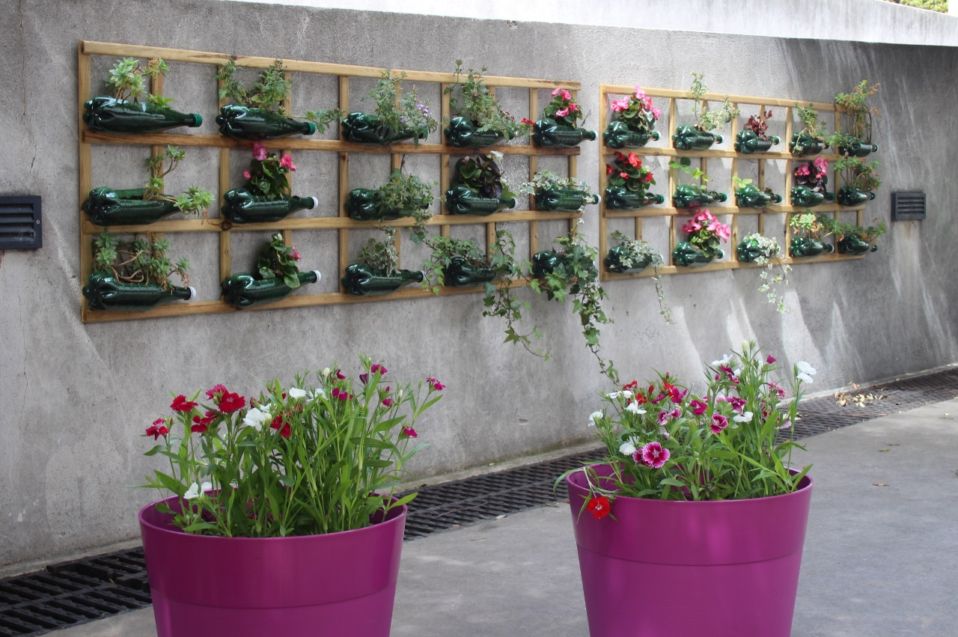
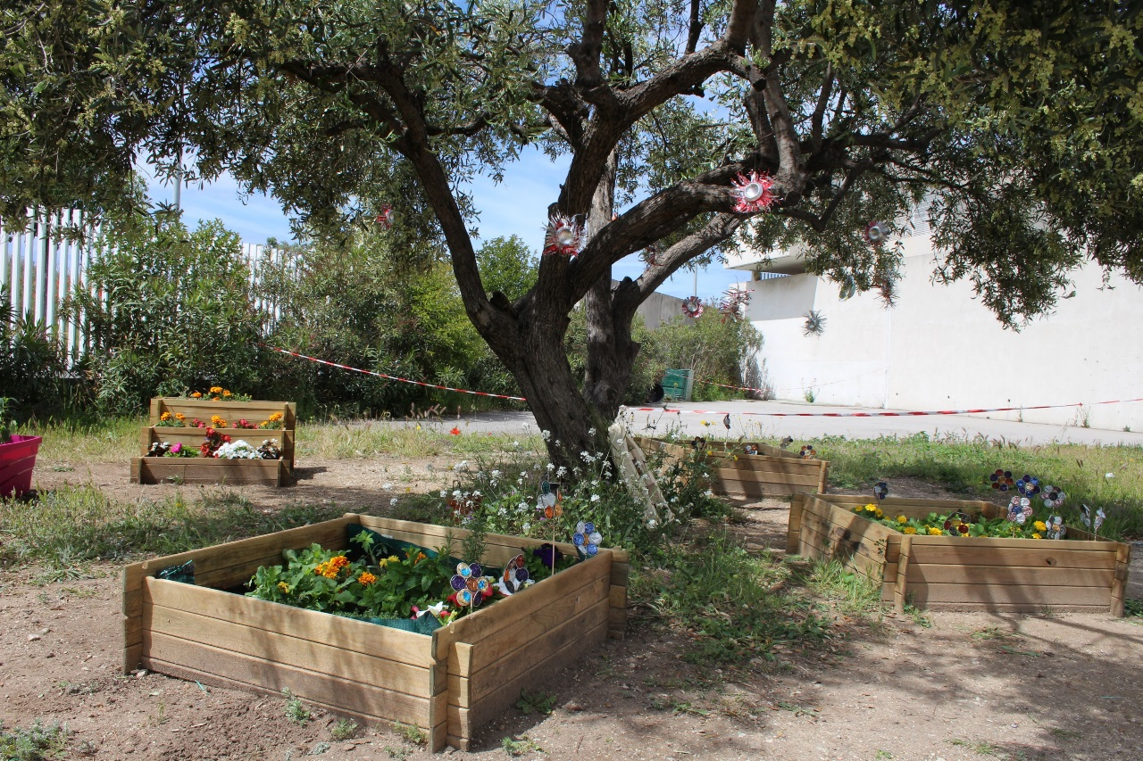
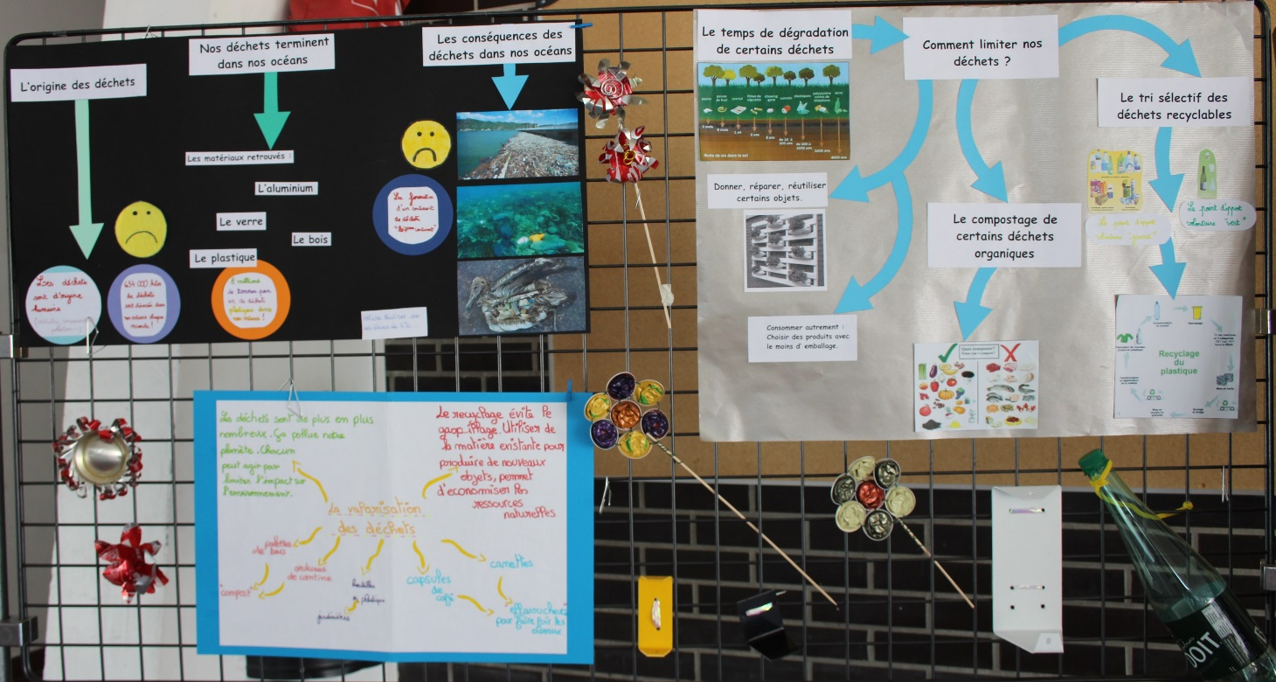
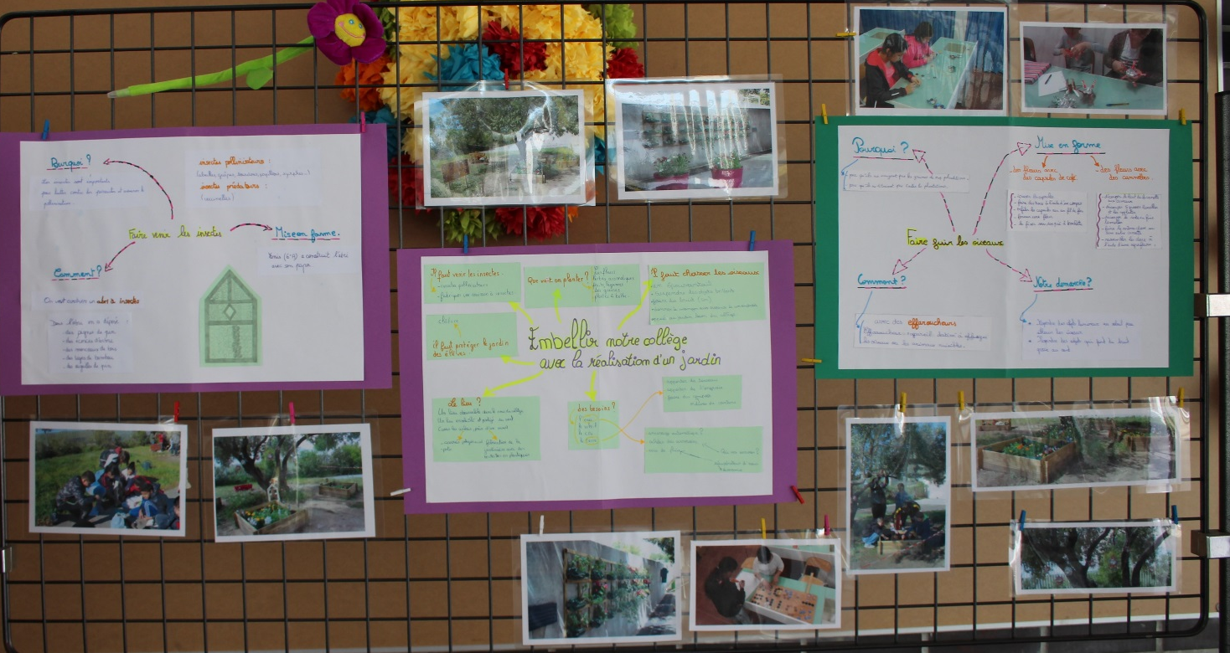
Embellir notre collège
avec la réalisation d’un jardin
(suite)
Réalisation d’un potager
Réalisation d’un mur végétal
Réalisation d’un système d’arrosage
Réinvestir le recyclage des déchets
Réalisation d’un composteur
Réalisation d’effaroucheurs à partir de canettes ou de capsules de café
Inscription au concours Collège Fleuri avec une subvention PAME
Travaux d’élèves du collège Henri Fabre
Thème 3

